Slide 1
ФИЗИКА · 11-СЫНЫП · 54-САБАҚ
№ 3 Зертханалық жұмыс «Шынының сыну көрсеткішін анықтау»
Бөлім: Геометриялық оптика
Құндылық: Заң және тәртіп

Slide 2
Сабақтың мақсаты Сабақтың басы · 6 мин
Сабақ соңында біз:
1
шынының сыну көрсеткішін эксперименттік жолмен анықтайды
2
бірнеше бұрыш үшін өлшеп, sin α(sin γ) графигін тұрғызады
3
графиктің көлбеулігінен n-ді табады
4
экспериментті жақсарту жолдарын ұсынады
Оқу мақсаты: 11.6.2.5 - шынының сыну көрсеткішін эксперименттік жолмен анықтау және экспериментті жақсартудың жолдарын ұсыну
№ 3 Зертханалық жұмыс «Шынының сыну көрсеткішін анықтау»
2

Slide 3
Білімді өзектендіру Сабақтың басы · 6 мин
«Миға шабуыл»
Өткен тақырып: Толық ішкі шағылу
«Толық ішкі шағылу» тақырыбы бойынша жылдам сұрақтар қойылады: негізгі ұғымдар, формулалар, өлшем бірліктер.
«Тәртіпке бағынған құл болмайды, тәртіпсіз ел болмайды»
— Бауыржан Момышұлы
№ 3 Зертханалық жұмыс «Шынының сыну көрсеткішін анықтау»
3

Slide 4
Проблемалық жағдаят Сабақтың басы · 5 мин
Бір өлшеу нәтижесіне сенуге бола ма? Графиктік әдіс дәлдікті қалай арттырады?
?
Болжамдарыңды айтыңдар! Бүгінгі сабақтың тақырыбы қандай болуы мүмкін?
№ 3 Зертханалық жұмыс «Шынының сыну көрсеткішін анықтау»
4

Slide 5
Теориялық негіз Сабақтың ортасы · 12 мин
Негізгі ұғымдар
n = sin α / sin γ.
sin α(sin γ) графигі – координат басынан шығатын түзу, көлбеулігі n.
ε = |n − n_{кесте}|/n_{кесте} · 100%.
№ 3 Зертханалық жұмыс «Шынының сыну көрсеткішін анықтау»
5

Slide 6
Негізгі формулалар мен ұғымдар Сабақтың ортасы · 12 мин
Есте сақта
n = sin α / sin γ.
1
ε = |n − n_{кесте}|/n_{кесте} · 100%.
2
№ 3 Зертханалық жұмыс «Шынының сыну көрсеткішін анықтау»
6

Slide 7
Құрал-жабдықтар Сабақтың ортасы · 18 мин
Бізге не керек?
Жазық параллель шыны пластина
Лазер немесе түйреуіштер
Транспортир
Сызғыш
Ақ қағаз, көбік тақта
№ 3 Зертханалық жұмыс «Шынының сыну көрсеткішін анықтау»
7

Slide 8
Жұмыс барысы Сабақтың ортасы · 18 мин
Қадам-қадаммен орында
1
Пластинаның контурын қағазға сыз.
2
α = 10°, 20°, 30°, 40°, 50° бұрыштарда сәуле жүргізіп, сынған сәулені белгіле.
3
Әр жағдайда γ-ны өлше.
4
sin α және sin γ есепте.
5
sin α(sin γ) графигін тұрғыз.
6
Көлбеулікті тауып, n-ді анықта.
№ 3 Зертханалық жұмыс «Шынының сыну көрсеткішін анықтау»
8

Slide 9
Өлшеу нәтижелерінің кестесі Сабақтың ортасы · 18 мин
Кестені дәптерге сыз
№ | α, ° | γ, ° | sin α | sin γ | n | n_граф | ε, %
1
2
3
4
Өлшеу нәтижелерін енгізіп, есептеп, қорытынды жазыңдар.
№ 3 Зертханалық жұмыс «Шынының сыну көрсеткішін анықтау»
9

Slide 10
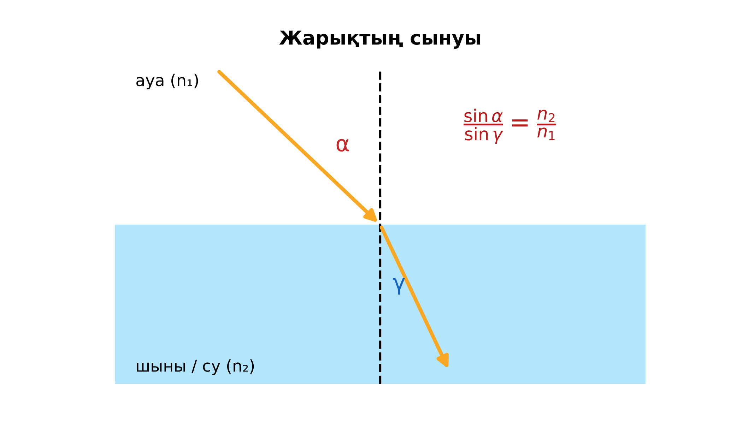
Суретпен жұмыс Сабақтың ортасы · 12 мин
Суретте не бейнеленген?
?
Қандай физикалық шамалар көрсетілген?
?
Олар қалай байланысқан?
?
Өз сөзіңмен түсіндір.
№ 3 Зертханалық жұмыс «Шынының сыну көрсеткішін анықтау»
10

Slide 11

Виртуалды зертхана Сабақтың ортасы · 12 мин
PhET симуляциясы
1
Симуляцияны QR-код арқылы ашыңдар
2
Параметрлерді өзгертіп, нәтижені бақылаңдар
3
Қандай шама қалай өзгереді? Қорытындыны дәптерге жазыңдар
phet.colorado.edu/en/simulations/bending-light
№ 3 Зертханалық жұмыс «Шынының сыну көрсеткішін анықтау»
11

Slide 12
Бекіту: «Бір қадам алға» Сабақтың ортасы · 7 мин
Бір қадам алға
Тақтада есептің шешімі қадамдарға бөлінген; оқушылар кезекпен шығып, келесі қадамды жазады.
ТАПСЫРМА
тақырыптың негізгі формулаларын «Формула – шама – бірлік – мысал» кестесіне жүйелеп, бір үлгі есепті жұппен шығарыңдар.
№ 3 Зертханалық жұмыс «Шынының сыну көрсеткішін анықтау»
12

Slide 13
Сергіту сәті Сабақтың ортасы · 2 мин
Сергіп алайық
Көзге арналған жаттығу. Көзбен «8» санын салу, алысқа және жақынға кезек қарау.
№ 3 Зертханалық жұмыс «Шынының сыну көрсеткішін анықтау»
13

Slide 14
Нәтижені талдау: деңгейлік сұрақтар Сабақтың ортасы · 11 мин
Деңгейіңді таңда
A
B
C
A деңгейі
B деңгейі
C деңгейі
білу, түсіну
қолдану
талдау, бағалау
А деңгейін орындасаң — В деңгейіне өт!
№ 3 Зертханалық жұмыс «Шынының сыну көрсеткішін анықтау»
14

Slide 15
А деңгейі: білу, түсіну Сабақтың ортасы · 11 мин
A
n қалай есептеледі?
Жауабы
n = sin α/sin γ.
№ 3 Зертханалық жұмыс «Шынының сыну көрсеткішін анықтау»
15

Slide 16
В деңгейі: қолдану Сабақтың ортасы · 11 мин
B
Графиктен n-ді тауып, жеке өлшеулердің орташасымен салыстыр.
Жауабы
Мысалы, n ≈ 1,5; графиктік әдіс кездейсоқ қателіктерді азайтады.
№ 3 Зертханалық жұмыс «Шынының сыну көрсеткішін анықтау»
16

Slide 17
С деңгейі: талдау, бағалау Сабақтың ортасы · 11 мин
C
Экспериментті жақсартудың 3 жолын ұсын (лазер, үлкен радиус, цифрлық бұрыш өлшегіш).
Жауабы
Лазер – жіңішке сәуле; үлкен масштаб; бірнеше рет өлшеу; видеоталдау.
№ 3 Зертханалық жұмыс «Шынының сыну көрсеткішін анықтау»
17

Slide 18

Бекіту: Mentimeter викторинасы Сабақтың соңы · 7 мин
Тез жауап бер
1
sin α(sin γ) графигінің көлбеулігі?
n
2
Шынының n ≈ ?
1,5
3
Графиктік әдістің артықшылығы?
дәлдік
Mentimeter
№ 3 Зертханалық жұмыс «Шынының сыну көрсеткішін анықтау»
18

Slide 19
Рефлексия Сабақтың соңы · 7 мин
«3 – 2 – 1»
3 жаңа ұғым, 2 қызықты дерек, 1 сұрақ.
9–10 балл
Өте жақсы
7–8 балл
Жақсы
5–6 балл
Қанағаттанарлық
0–4 балл
Қолдау қажет
№ 3 Зертханалық жұмыс «Шынының сыну көрсеткішін анықтау»
19

Slide 20
Үй тапсырмасы Сабақтың соңы
Үйде орында
A
B
C
Жұмыс есебі.
Судың n-ін смартфон суреттері арқылы бағалау.
Рефрактометрлер туралы.
№ 3 Зертханалық жұмыс «Шынының сыну көрсеткішін анықтау»
20

Slide 21
Сабаққа белсенді қатысқандарыңа рахмет!
«Тәртіпке бағынған құл болмайды, тәртіпсіз ел болмайды»
— Бауыржан Момышұлы

